Slide 1

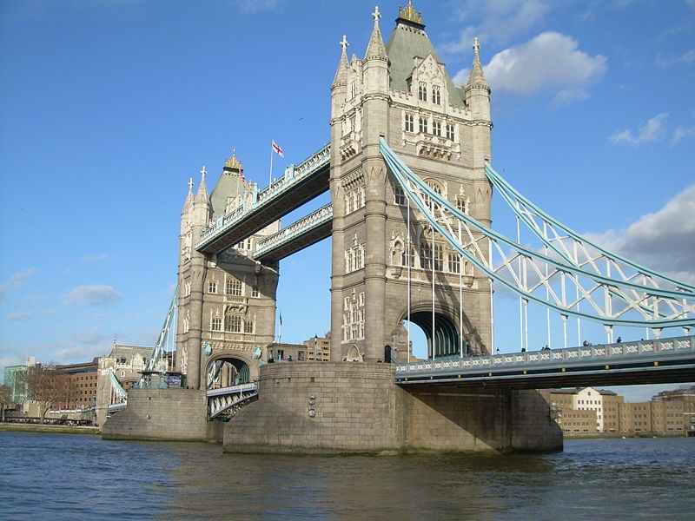
Londyn
Hubert Kuligowski

Slide 2
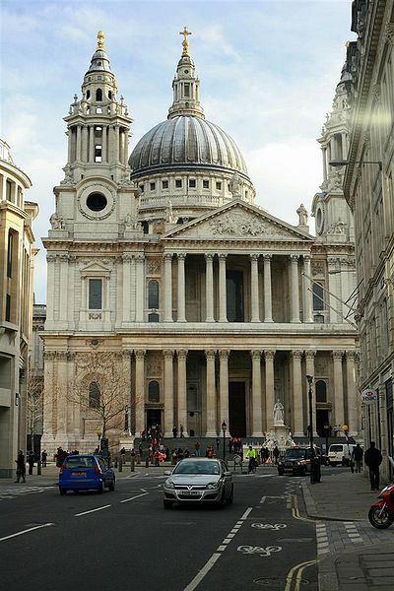
St Paul's Cathedral
Katedra Świętego Pawła –jeden z najbardziej znanych kościołów anglikańskich w Wielkiej Brytanii i budowli Londynu. Znajduje się w samym sercu londyńskiej dzielnicy City of London i formalnie pełni funkcję głównej świątyni tej dzielnicy. Katedra ta powstała pierwotnie na gruzach rzymskiej świątyni, wybudowanej niegdyś ku czci cesarza Klaudiusza. Normańska katedra była większa od obecnej i stanowiła największą świątynię ówczesnej Europy. Nie omijały jej pożary. Iglica została zniszczona przez piorun, wnętrze zostało splądrowane, a mury były w złym stanie. Katedra spłonęła ostatecznie podczas wielkiego pożaru Londynu w 1666 r.

Slide 3
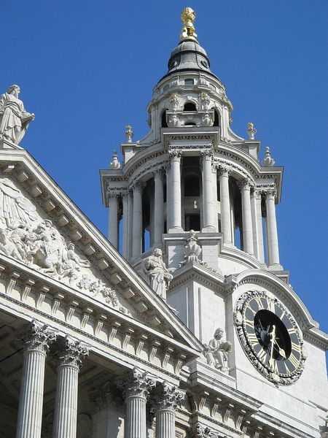
St Paul's Cathedral
Podjęto decyzję o budowie nowej katedry w stylu klasycyzującego baroku i rozpoczęto ją w roku 1675 pod nadzorem angielskiego architekta, Sir Christophera Wrena. Budowę zakończono po 35 latach, już pod kierunkiem syna Christophera Wrena, w roku 1710. Budowlę wieńczy kopuła o średnicy 50 metrów, która jest jednym z najbardziej charakterystycznych elementów architektury Londynu. Katedra świętego Pawła była budowana jako symbol odrodzenia Londynu i cechuje ją rozmach i monumentalność, ustępuje ona jednak swoimi rozmiarami watykańskiej Bazylice Świętego Piotra. Katedra Świętego Pawła ma około 158 metrów długości i około 75 metrów szerokości.

Slide 4
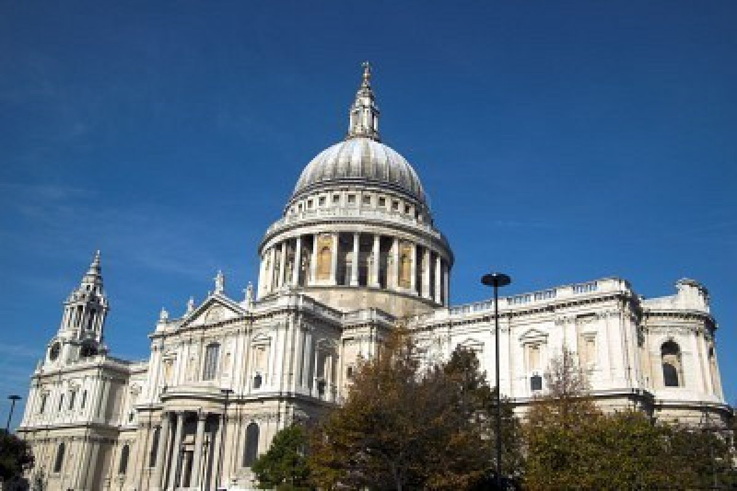
St Paul's Cathedral
Wewnątrz katedry znajduje się kilka galerii. Największą popularnością cieszy się Stone Gallery, z której rozpościera się rozległy widok na zakole Tamizy. Druga galeria - Galeria Szeptów - jest znana ze świetnej akustyki, umożliwiającej porozumiewanie się szeptem z odległości 30 m. Katedra była miejscem wielu słynnych pogrzebów (np. admirała Nelsona, księcia Wellingtona i Winstona Churchilla). Pogrzeby, śluby i inne ceremonie kościelne brytyjska rodzina królewska organizuje zazwyczaj w Westminster Abbey, ale to w katedrze św. Pawła odbył się ślub księcia Walii - Karola Windsora i lady Diany Spencer.

Slide 5
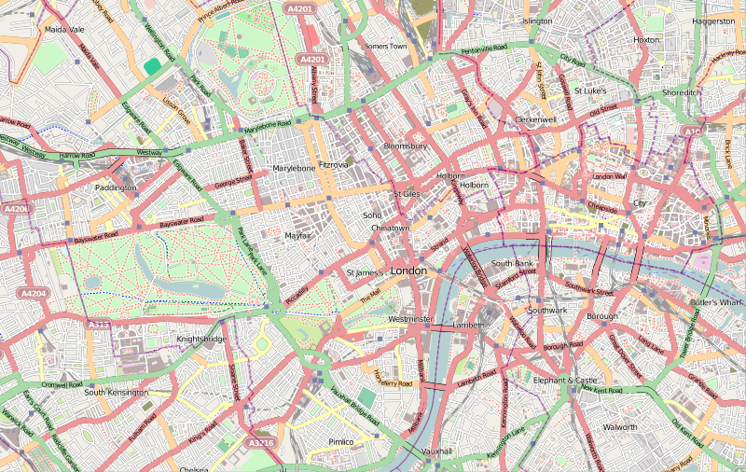
Location

Slide 6
St Paul's Cathedral SHOP
Books
OBE Collection
CDs
Prints

Slide 7



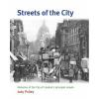
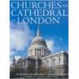
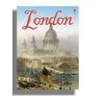
Books
St Paul's & Wren
Childrens Books
Associated People
London - General
Churches & Cathedrals
St Paul's Guidebooks

Slide 8

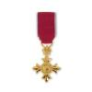

OBE collection
OBE Giftware
Miniature Medals of the Order

Slide 9




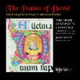
CDs
Music for Christmas
St Paul's Cathedral Choir
Organ Music
Psalms & Hymns
DVD's

Slide 10


Prints
Photographs
Posters

Slide 11
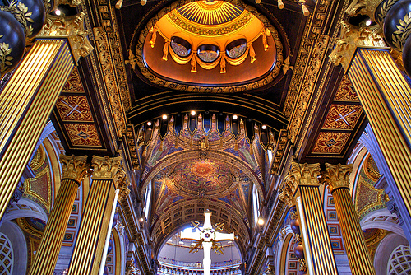

Slide 12
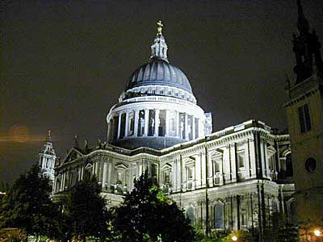

Slide 13
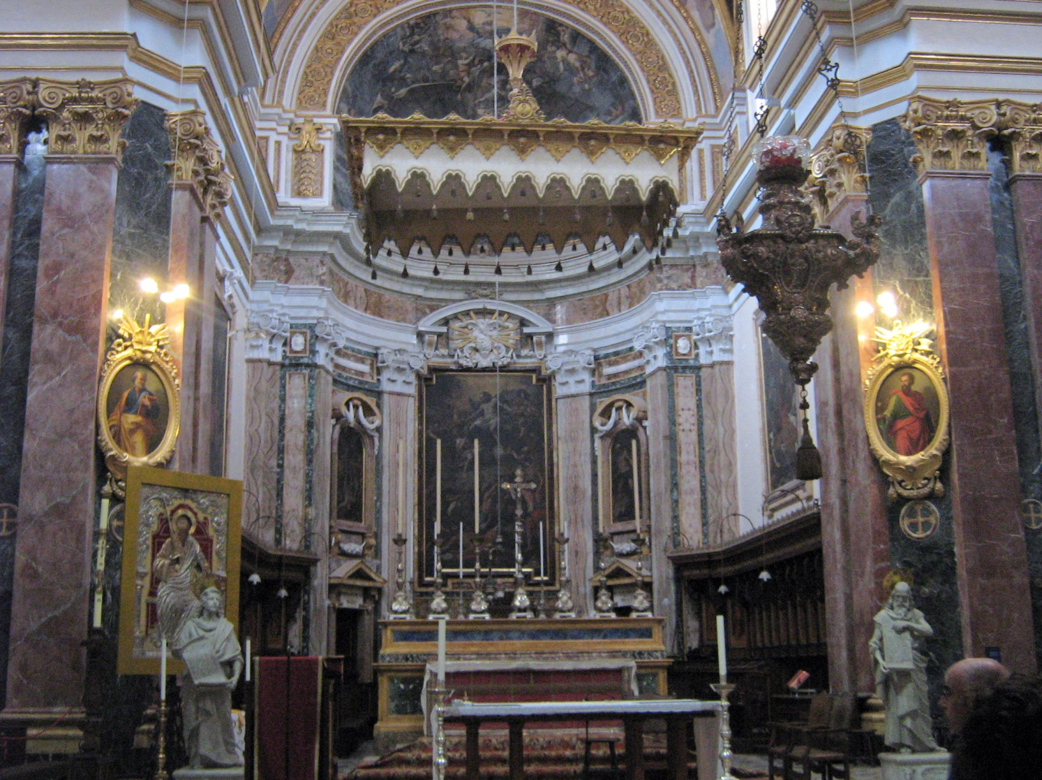

Slide 14
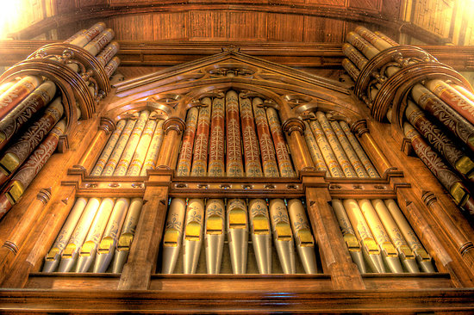

Slide 15
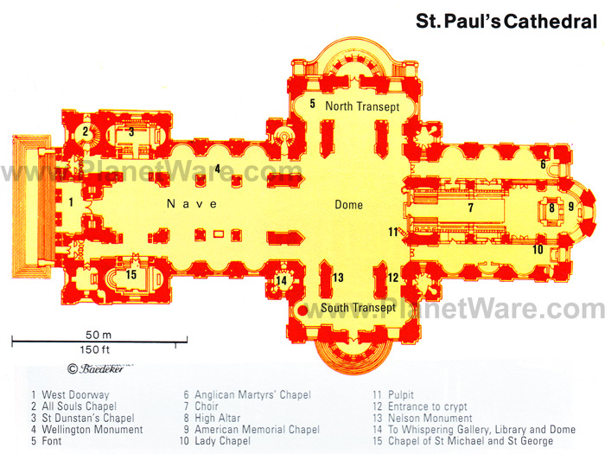

Slide 16
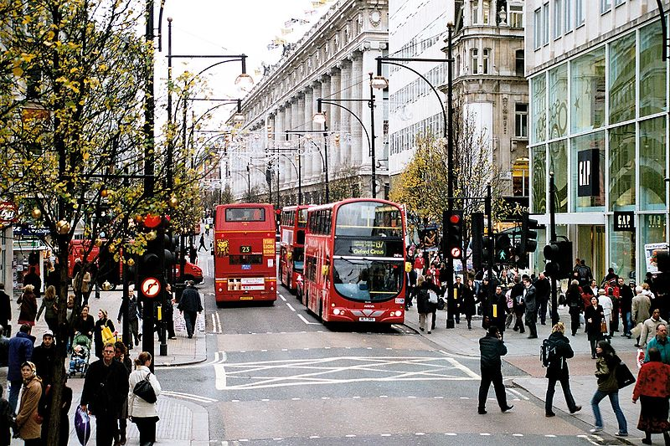
Oxford Street
Oxford Street – ulica znajdująca się w Londynie. Przy ulicy znajduje się ponad 300 sklepów, jest to najbardziej ruchliwa ulica handlowa w Europie. Nazwa ulicy wywodzi się od nazwy części dawnego Londynu – Oxford Road, która rozpoczynała się w Newgate. Obecnie stanowi część drogi A40, choć nie jest oznakowana, podobnie jak inne drogi w centrum Londynu.

Slide 17
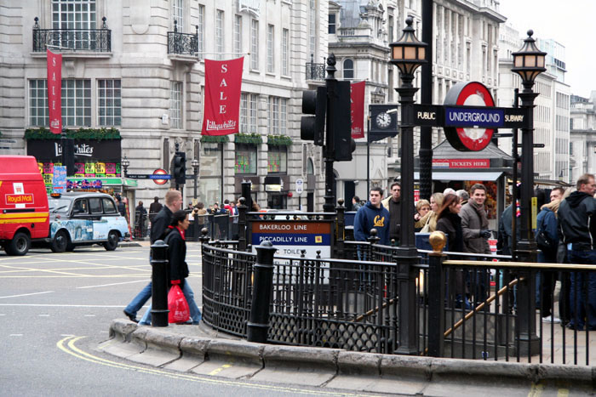
Oxford Street
Oxford Street idzie szlakiem rzymskiej ulicy, via Trinobantina, która łączyła Hampshire i Colchester i stała się jedna z największych ulic prowadzących do i wyprowadzających z miasta. Między XII wiekiem a rokiem 1782 była miedzy innymi znana jako Trybun Road (od rzeki Tyburn która biegła na południu drogi, obecnie przepływa pod nią. Pod koniec XVIII wieku, wiele otaczających ja pól zostało nabytych przez Earla Oxfordu co doprowadziło do rozwoju tego terenu. Ulica stała się znana z widowisk zabawiających tłum gapiów np. walk psów z niedźwiedziami i maskarad jak i Panteonu. Podczas XIX wieku, miejsce zasłynęło licznymi sklepami.
Oxford Street jest kwadratem na Brytyjskiej planszy gry Monopoly. Jest częścią zielonego zestawu razem z Regent Street i Bond Street.

Slide 18
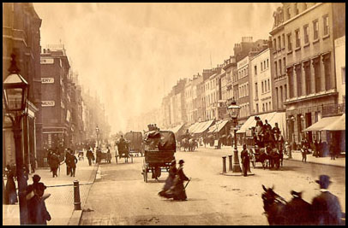
Oxford Street w 1875 roku

Slide 19

Dobre restauracje na oxford street
Aroma
Numidie
The Italian Kitchen
zizzi
Pizza Express
noodle king
Blue Elephant

Slide 20

Film oxford street

Slide 21
KONIEC

